Slide 1
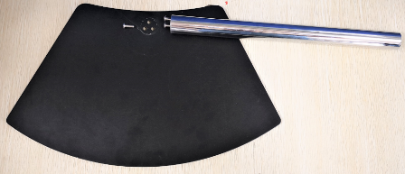
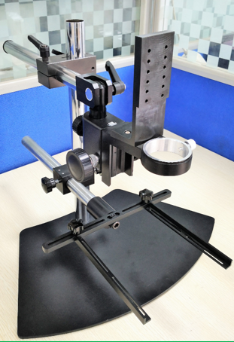
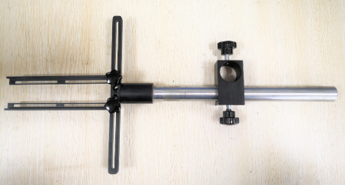
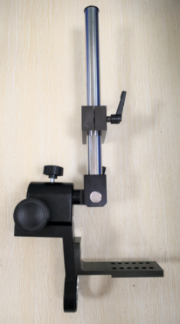

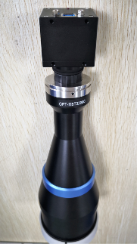
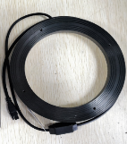
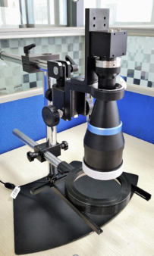
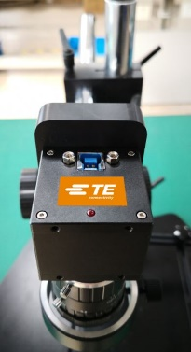
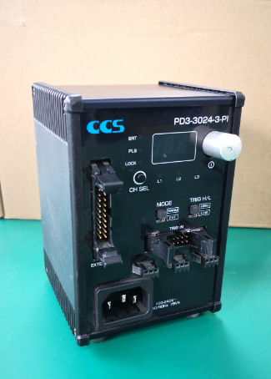
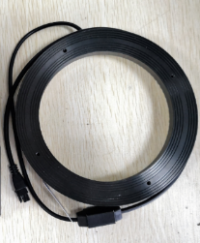
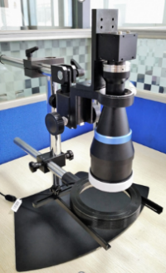

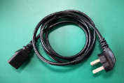

二维AI 缺陷检测快速入门
硬件组装
1. 支架组装
1
2
3
3
2
1
2. 支架，相机和照明单元组装
4
4
5
6
5
6
* 当你站在CCD正前方时, TE商标方向应与图片中的方向一致。请保证方向正确。
3. 照明单元的连接
4. 将相机连接至电脑
USB3.0

Slide 2

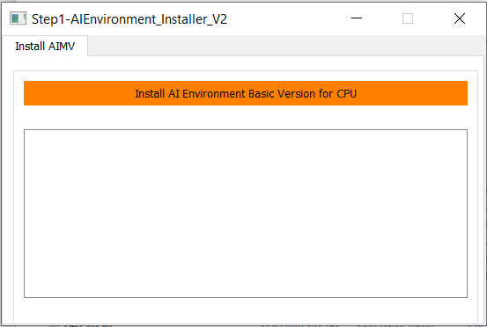
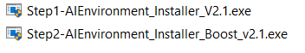
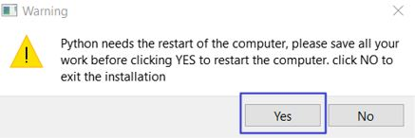
二维AI 缺陷检测快速入门
软件安装
1. 确认电脑配置
推荐电脑配置:
CPU: Intel i5 8th 系列或更好
GPU: NVIDIA GTX 2060 6G 或更好
ROM: >= 16 G
硬盘容量: >= 512 G, 固态硬盘更佳
USB 3.0
USB 端口 > 3
Windows 10 及更高, 64 bit
屏幕 > 21 英寸
分辨率 >= 1080P
彩色显示
2. 请更新显示适配器驱动程序
https://www.nvidia.com/Download/index.aspx
3. 复制 “AIMV Package”文件夹到你的电脑 C:/ 盘
4.打开 AIEvironment_installer_V2 文件夹
5. 安装 “Step1-AIEnvironment_Installer_V2.1.exe”
1
双击 “Step1-AIEnvironment_Installer_V2.1.exe”
2
点击 “Install AI Environment Basic Version for CPU”
3
点击 “Yes” 来重启电脑
4
重新打开 “Step1-AIEnvironment_Installer_V2.1.exe”
1
4
2
3

Slide 3
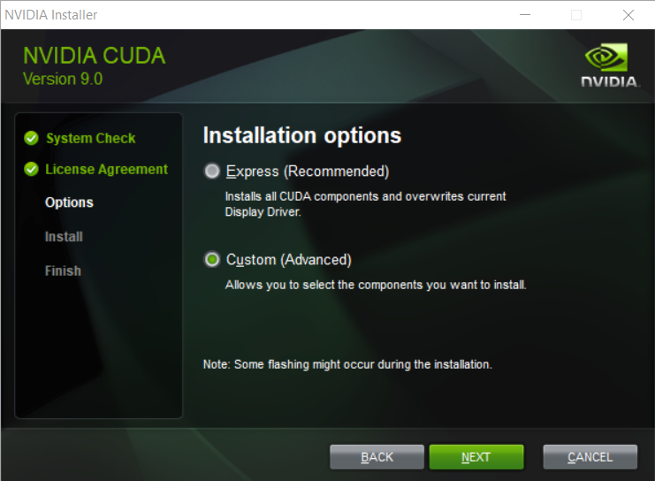
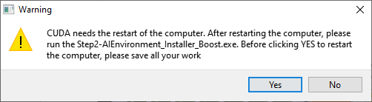
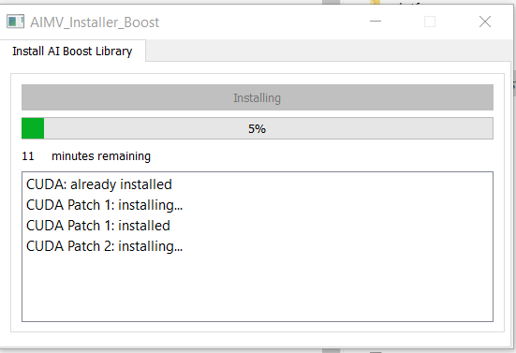
二维AI 缺陷检测快速入门
5
选择 Custom (Advanced), 然后点击 “NEXT”
6
点击 “Yes” 以重启电脑
5
6
6. 安装 “Step2-AIEnvironment_Installer_V2.1.exe”
1
双击 “Step2-AIEnvironment_Installer_Boost_v2.1.exe”
2
点击安装并等待安装完成
1
2

Slide 4
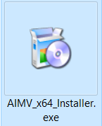

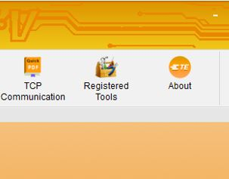
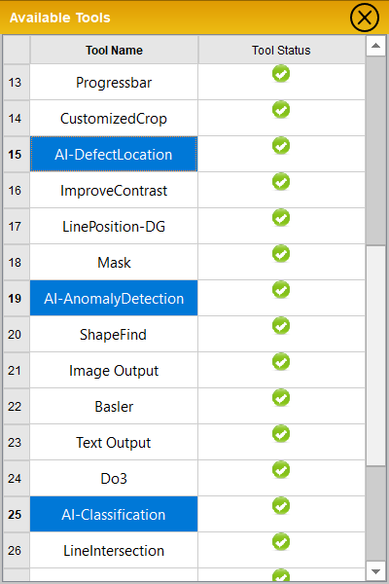
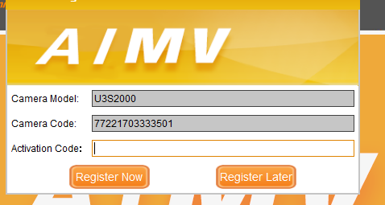
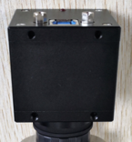
二维AI 缺陷检测快速入门
7. 双击 AIMV_x64_Installer.exe 以安装AIMV
8. 双击 AIMV
9. 点击 “Help” 标签下的 “Registered Tools”。保证所有AI工具都被安装
10. 激活相机并访问AWS
点击 “Control” 下的“Scan New Camera”
在相机标签或U盘中找到激活码
输入 “Activation Code” 以激活相机
发送电子邮件至 james.yu@te.com 以获取AWS访问权限
Reigster Now
Reigster Later
Activation Code

Slide 5
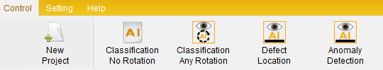
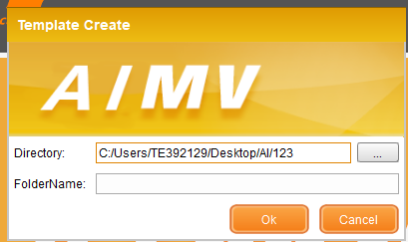
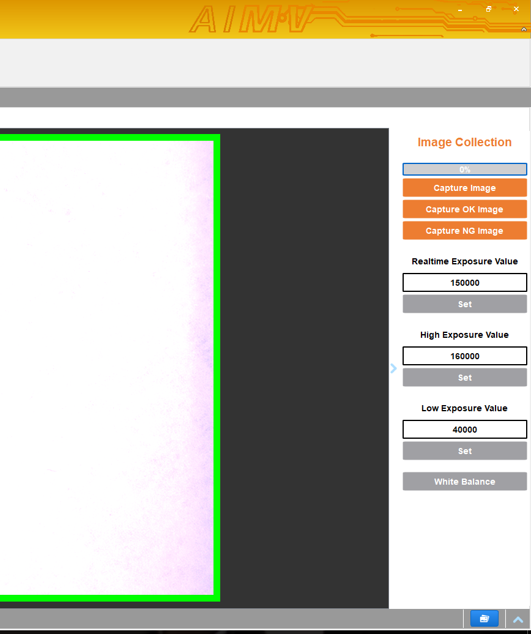
二维AI 缺陷检测快速入门
11. 点击 “Control” 栏下的 “Classification No Rotation”
选择目录
输入你的文件夹名
12. 将把平衡板放在相机下
13. 点击 “White Balance” 以调整相机白平衡值
White Balance

Slide 6
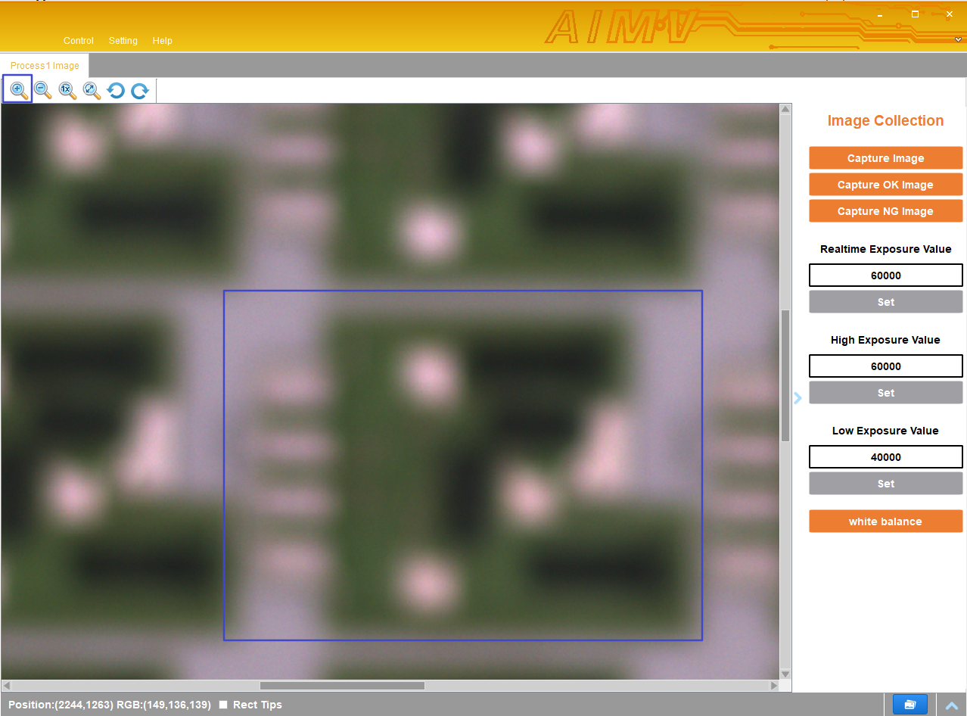

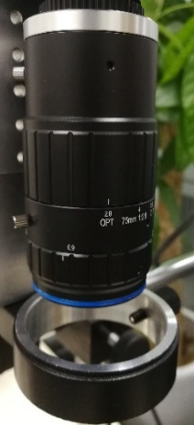
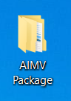
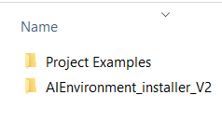
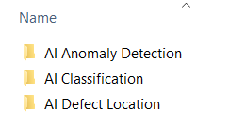
二维AI 缺陷检测快速入门
14. 将一个产品放在相机下
15. 调节相机以得到清晰图像
1
1
单击此处可清晰地查看产品
2
2
旋转以调整相机的高度
3
3
旋转以调节镜头焦距
16. 项目实例试验
1
双击 “AIMV Package” 文件夹
2
双击 “Project Examples” 文件夹
1
2
3
有三个例子可供您尝试
3
17. 如有任何问题，请参阅常见问题解答（FAQ)

